Slide 1
Отчёт МАОУ СОШ №12 о проведении мероприятий в период Новогодних и Рождественских каникул

Slide 2
Новогоднее представление от Деда Мороза и Снегурочки (охват 530 чел)

Slide 3
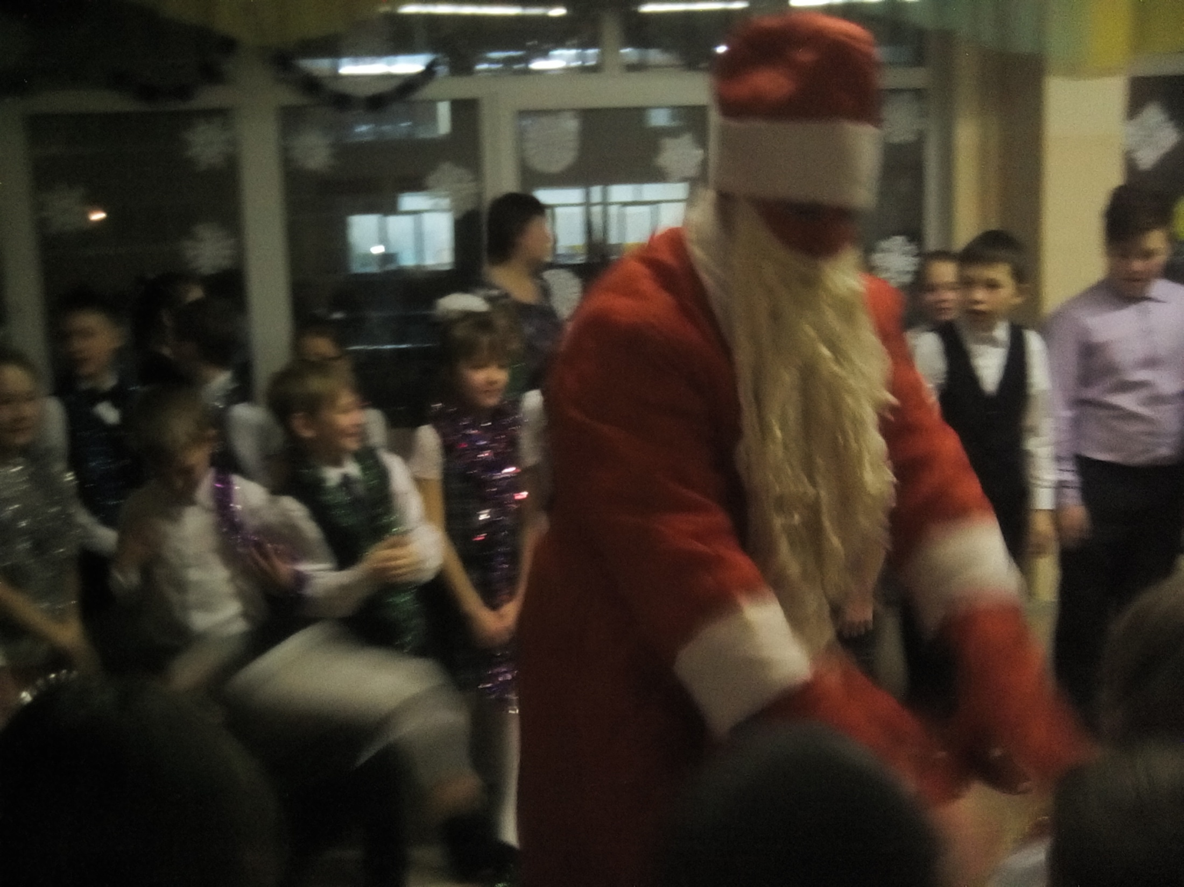

Slide 4
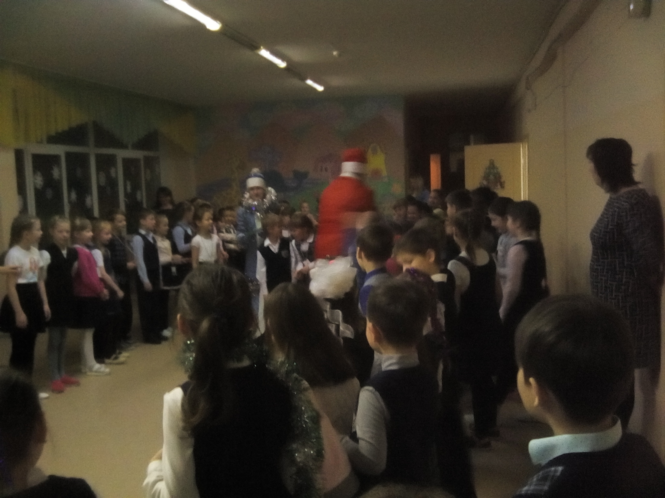

Slide 5
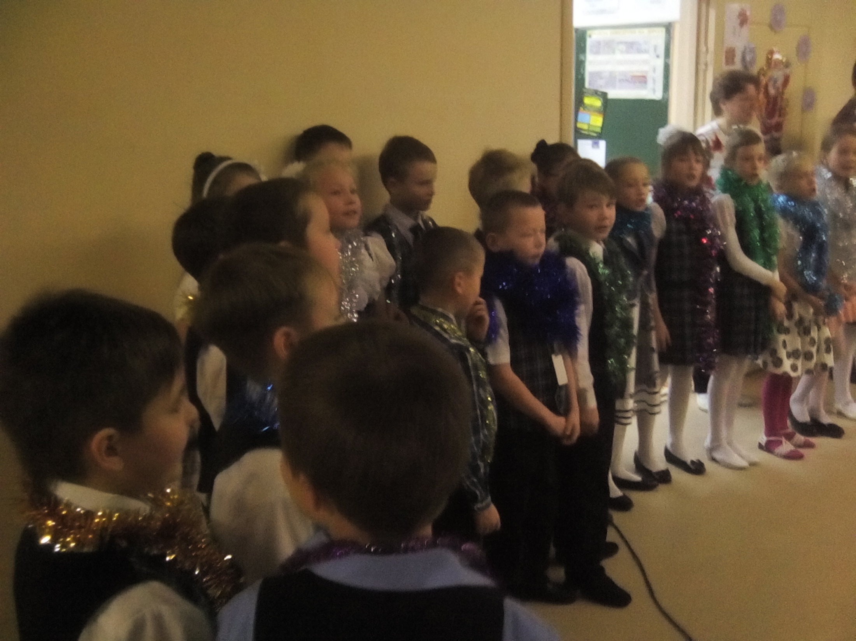

Slide 6
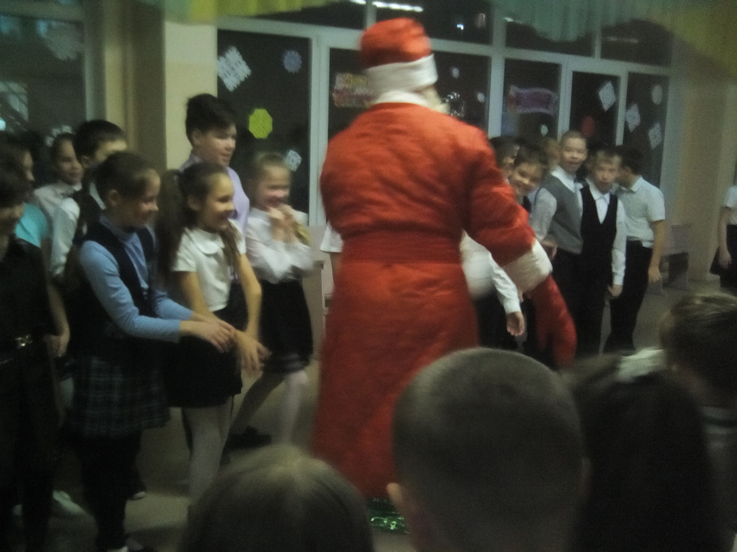

Slide 7
Новогоднее представление в ДЦК для учащихся «группы риска» и СОП

Slide 8
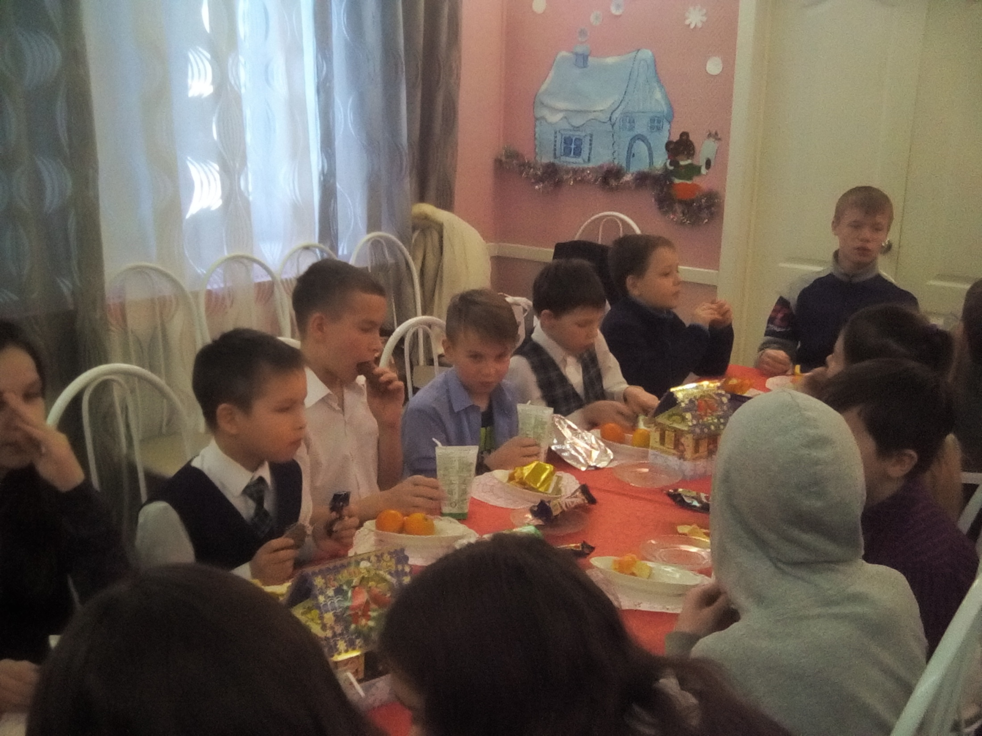

Slide 9
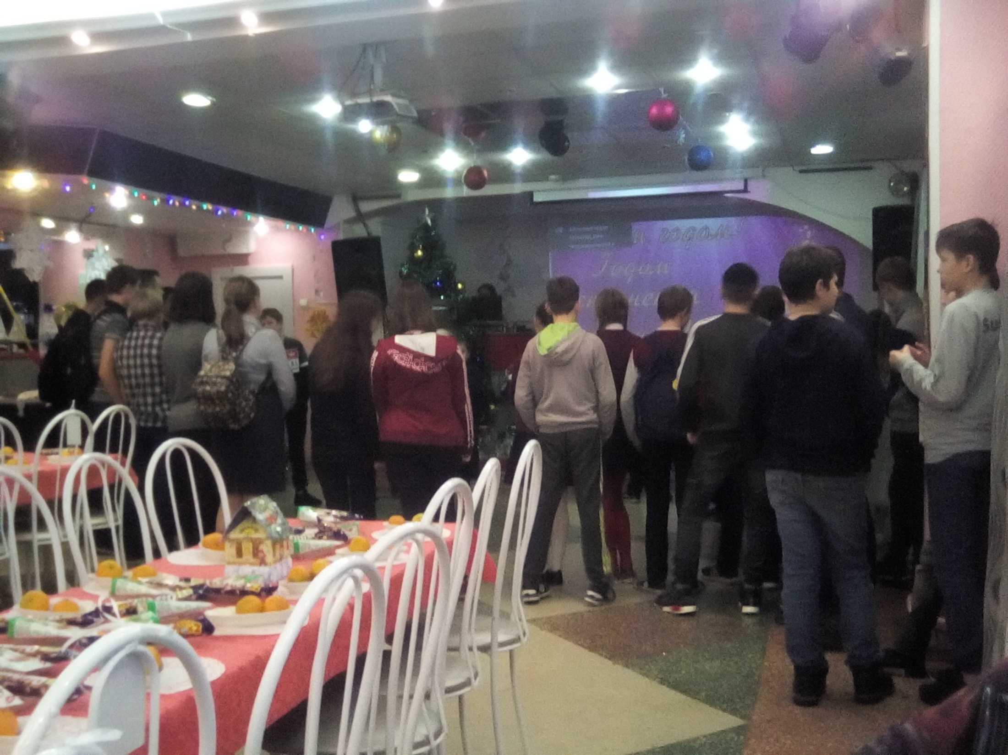

Slide 10
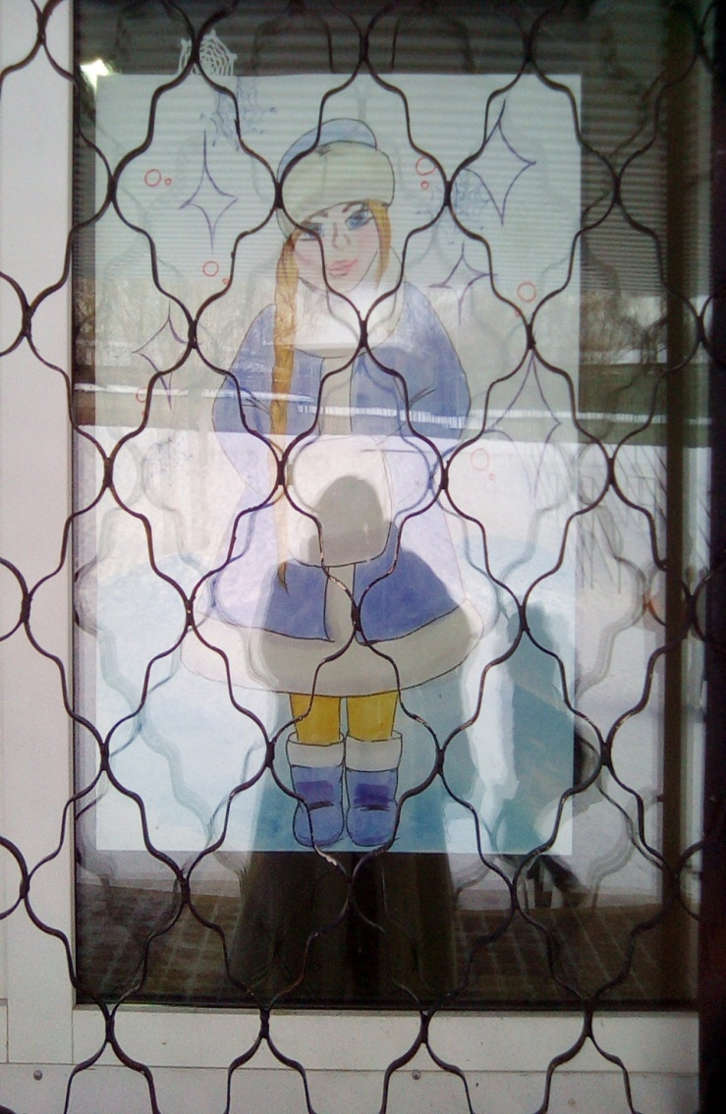
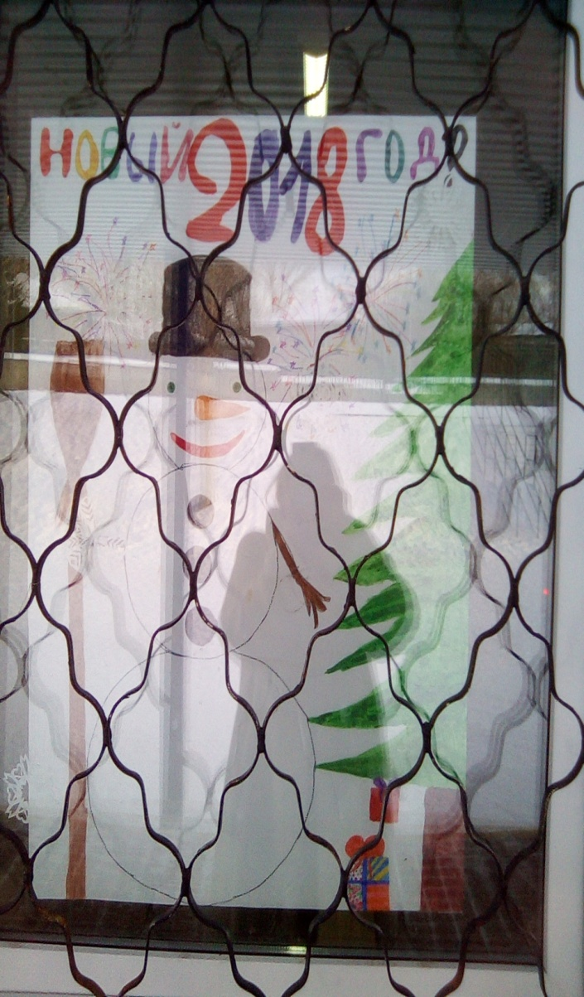
Конкурс Новогодних плакатов для украшения школы

Slide 11
Новогодние шутки от Деда Мороза (охват 60 чел)

Slide 12
Новогоднее представление в КДЦ с Дедом Морозом. Просмотр спектакля «Снежная королева» (охват 420 чел)

Slide 13
Цикл библиотечных часов «Скоро, скоро Новый год! История празднования Нового года» (охват 280 чел)

Slide 14
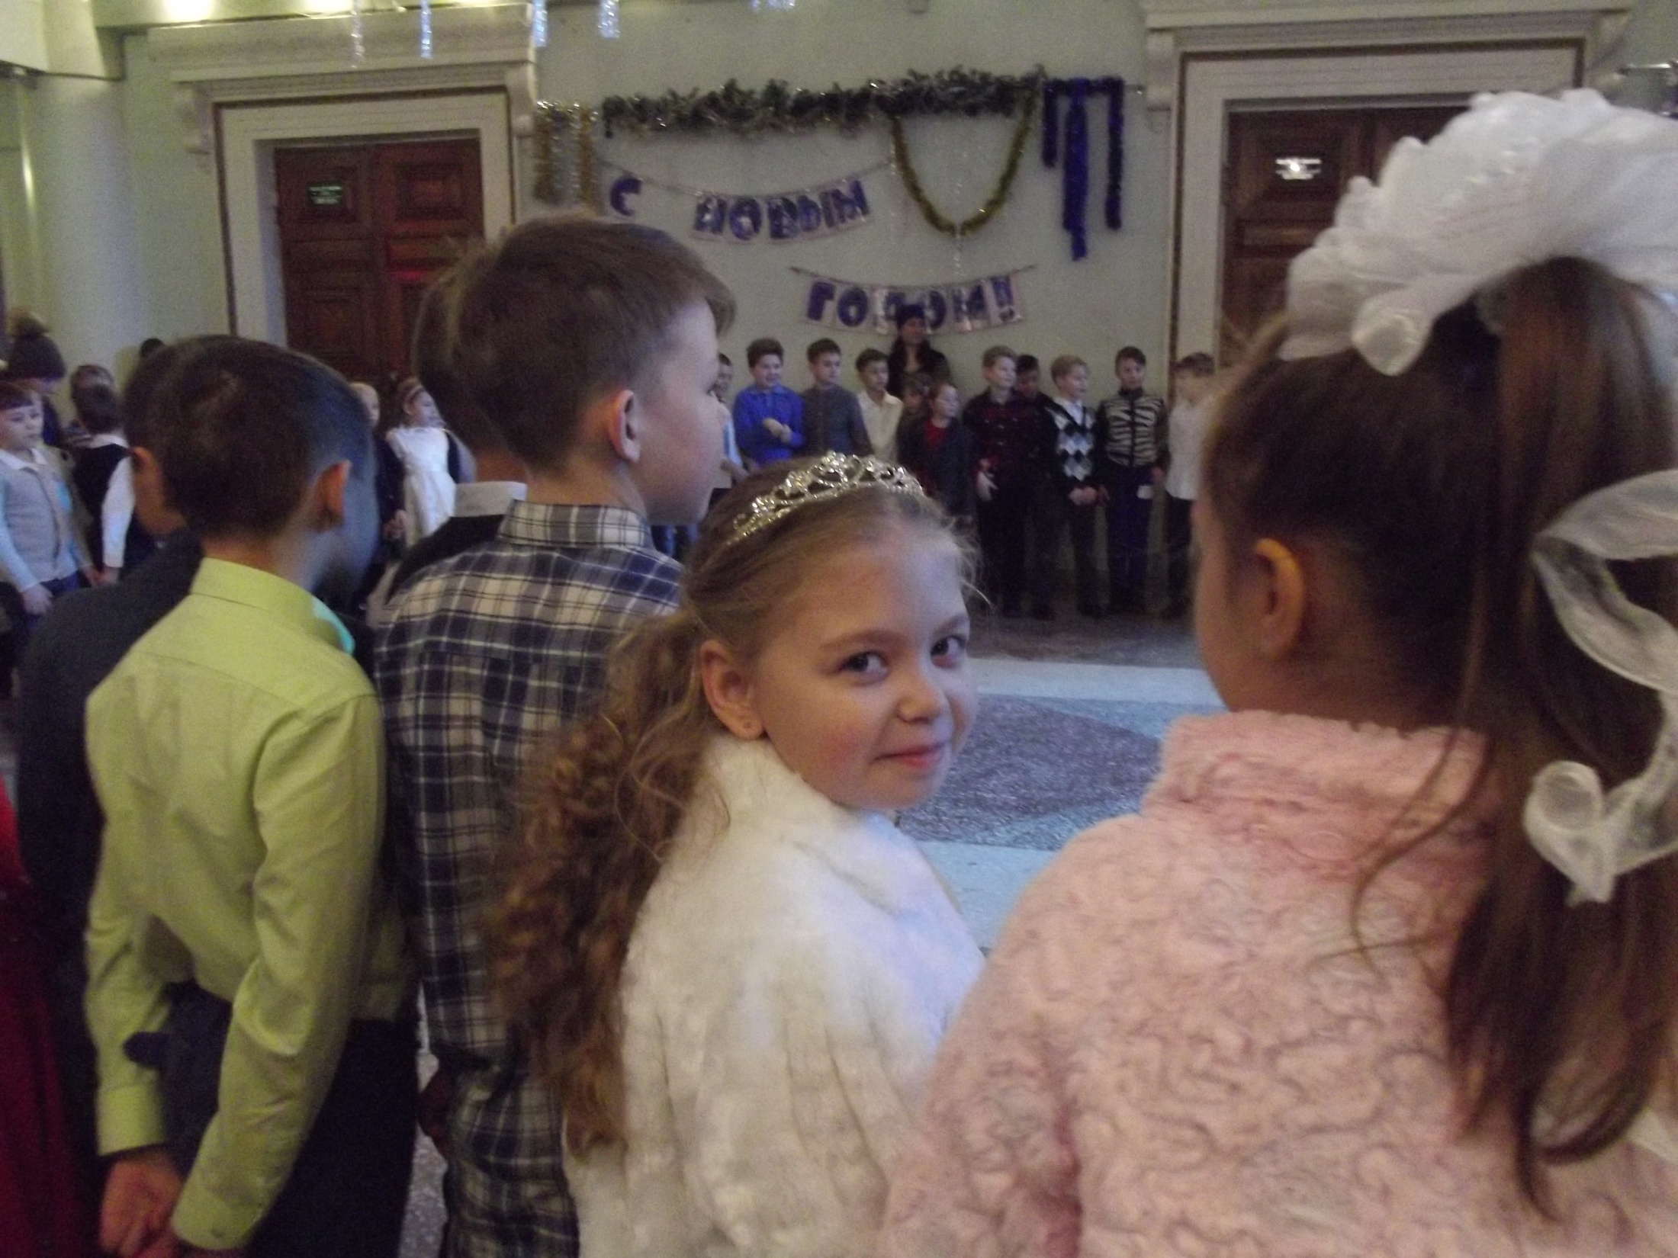

Slide 15
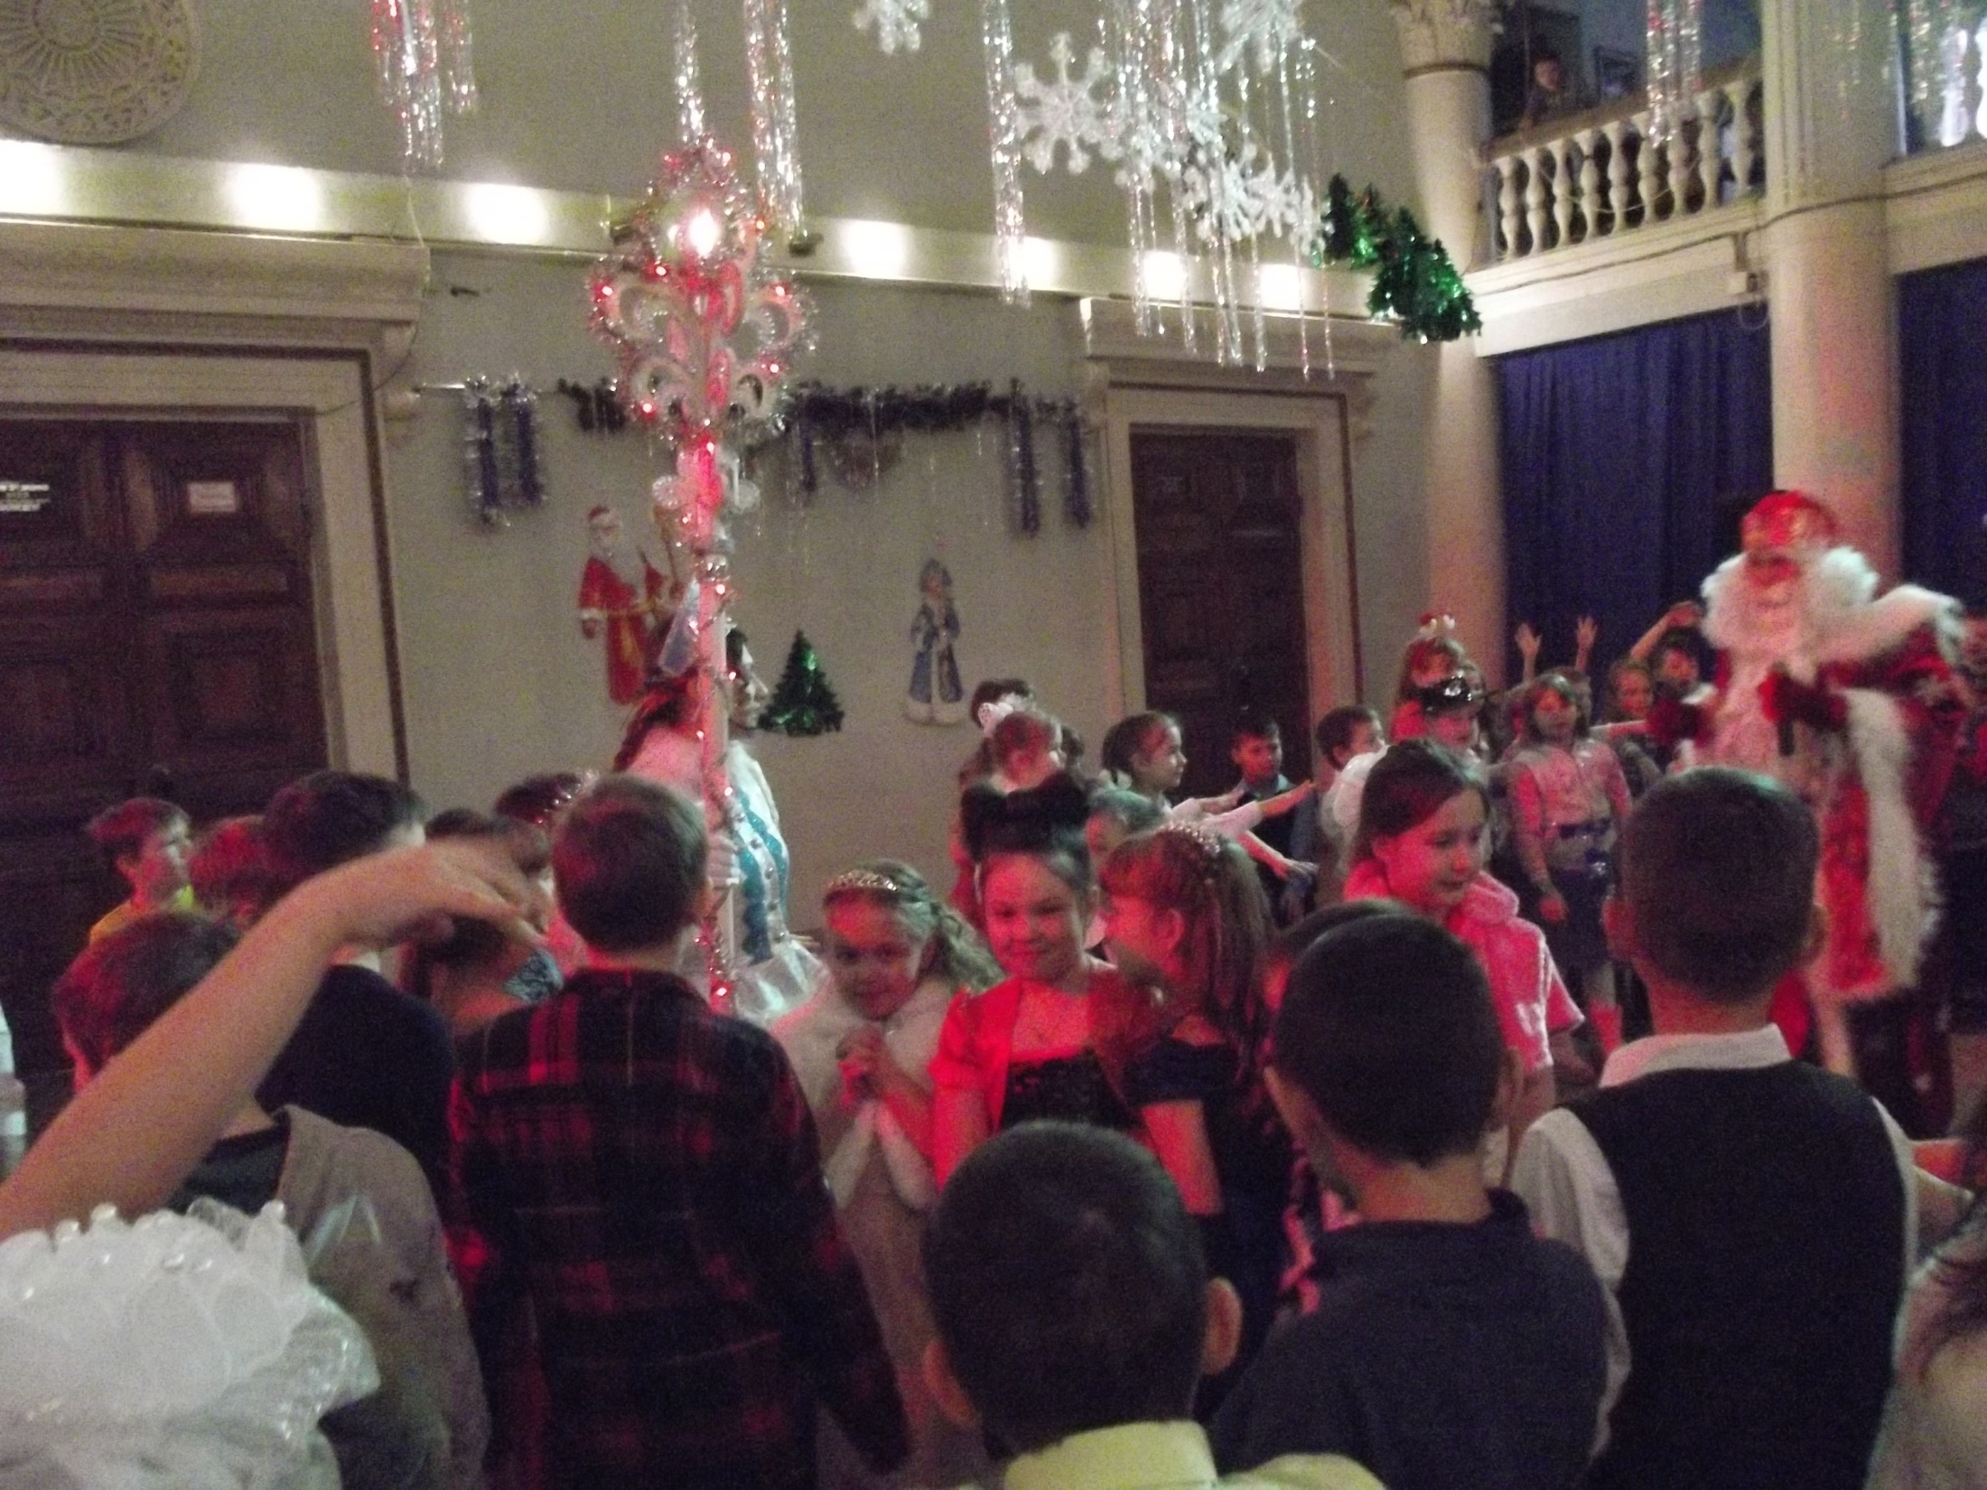

Slide 16
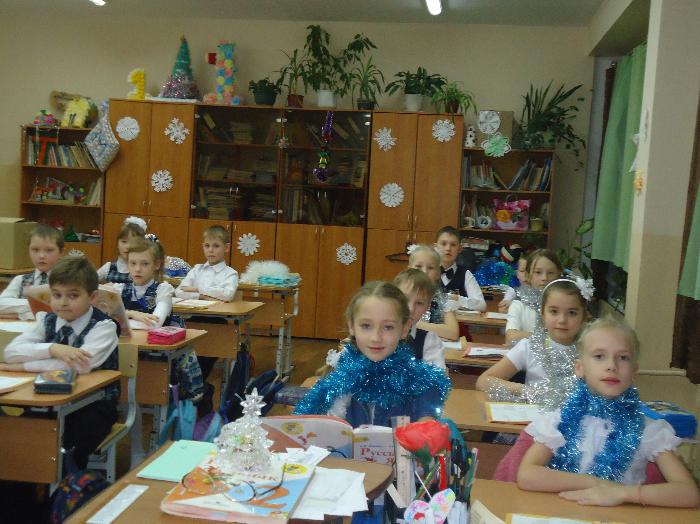

Slide 17
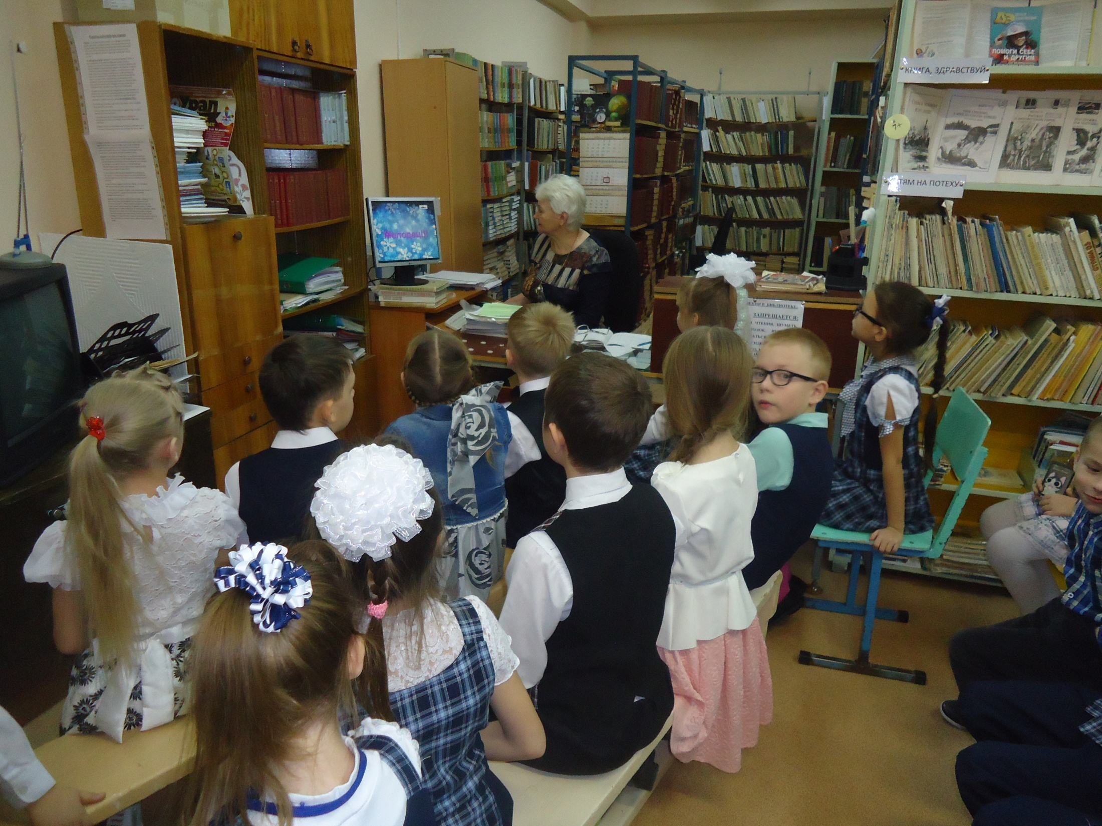

Slide 18
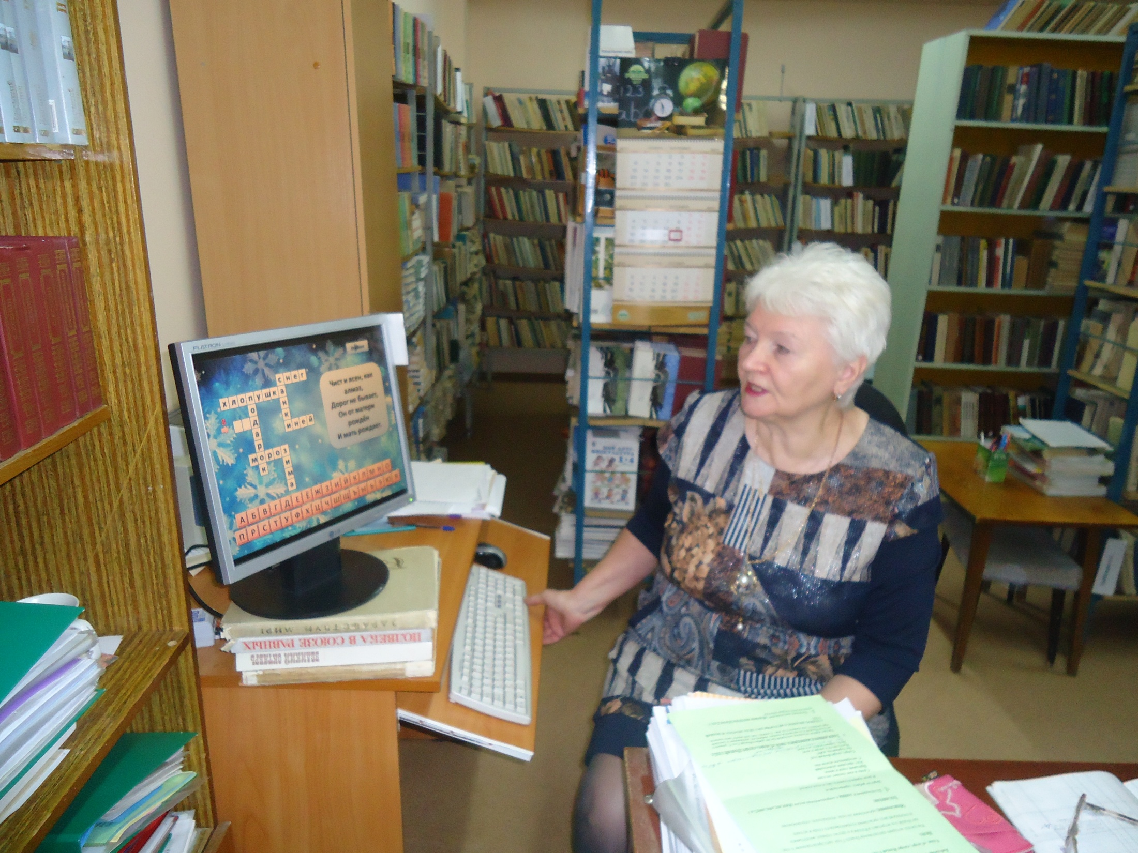

Slide 19
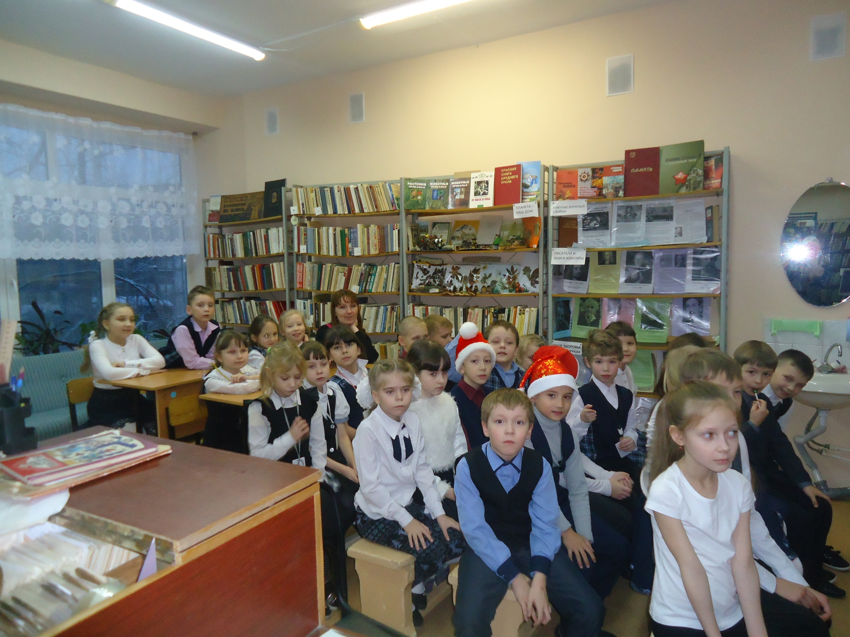

Slide 20
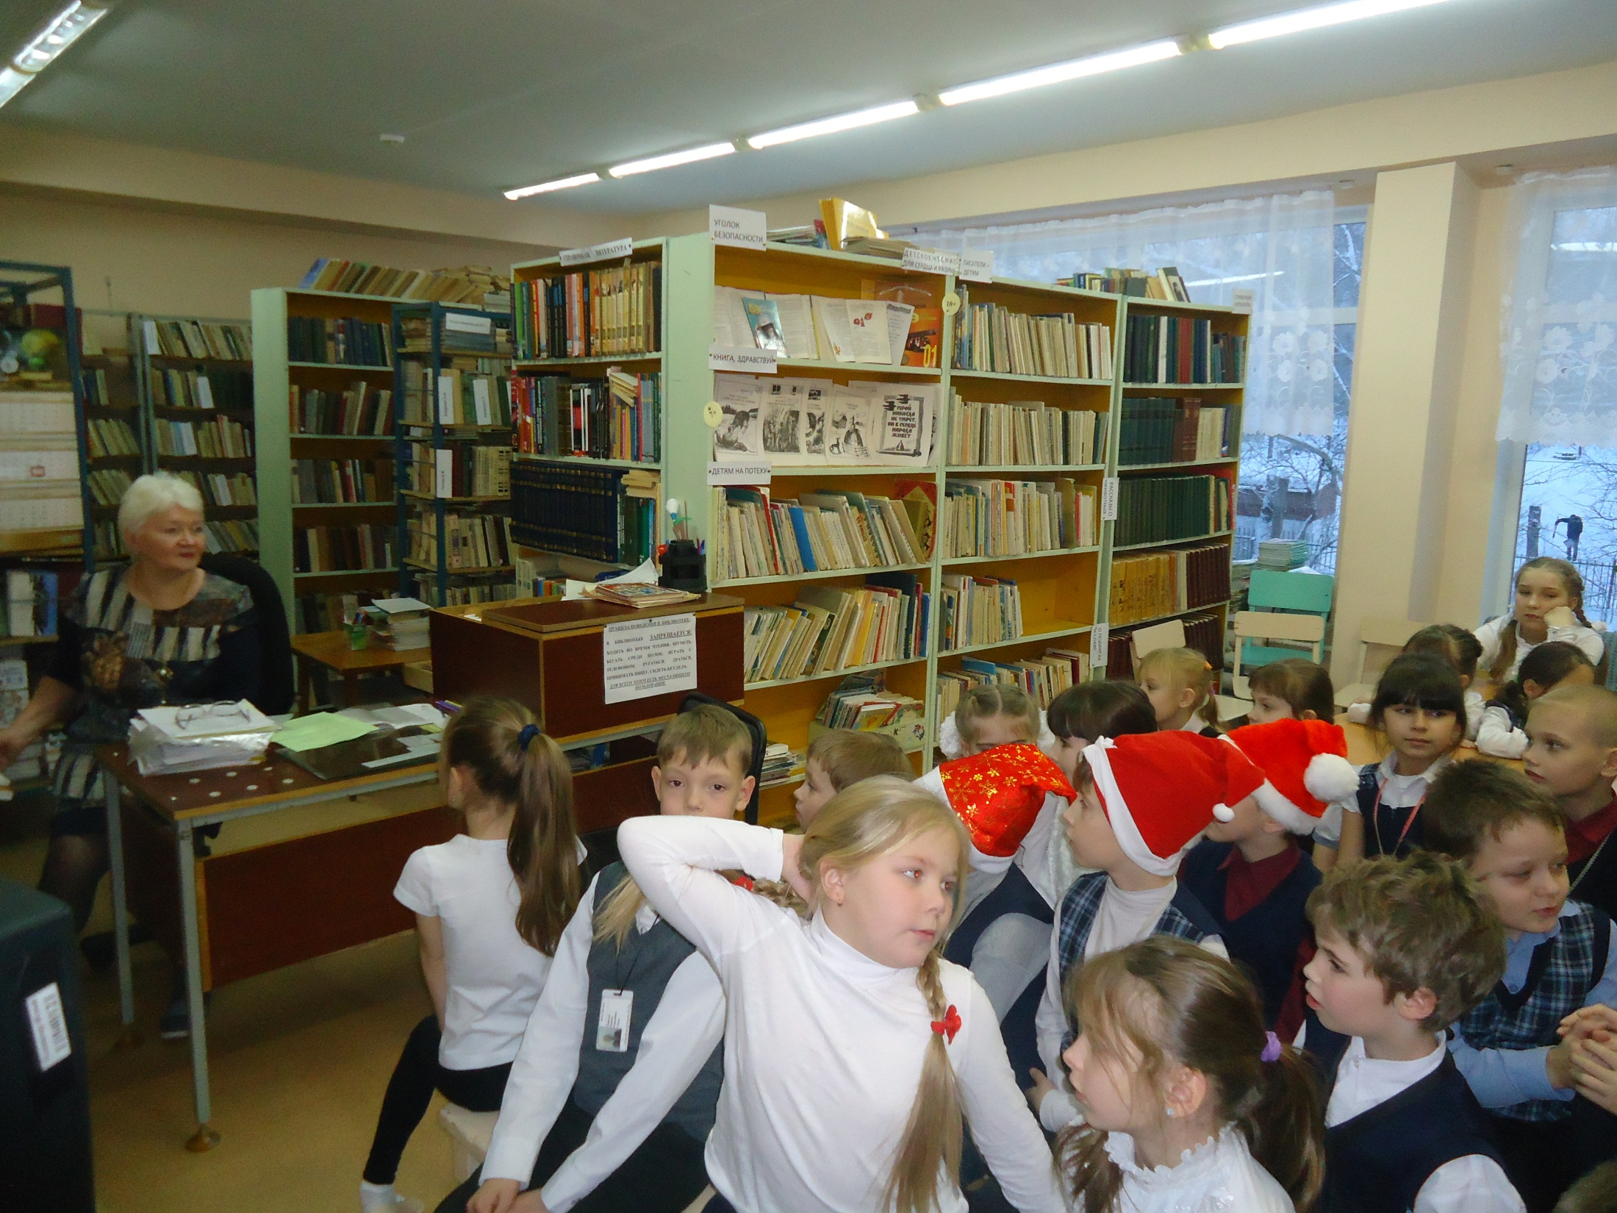

Slide 21
Классные часы, посвящённые Новому году (охват 600 чел)

Slide 22
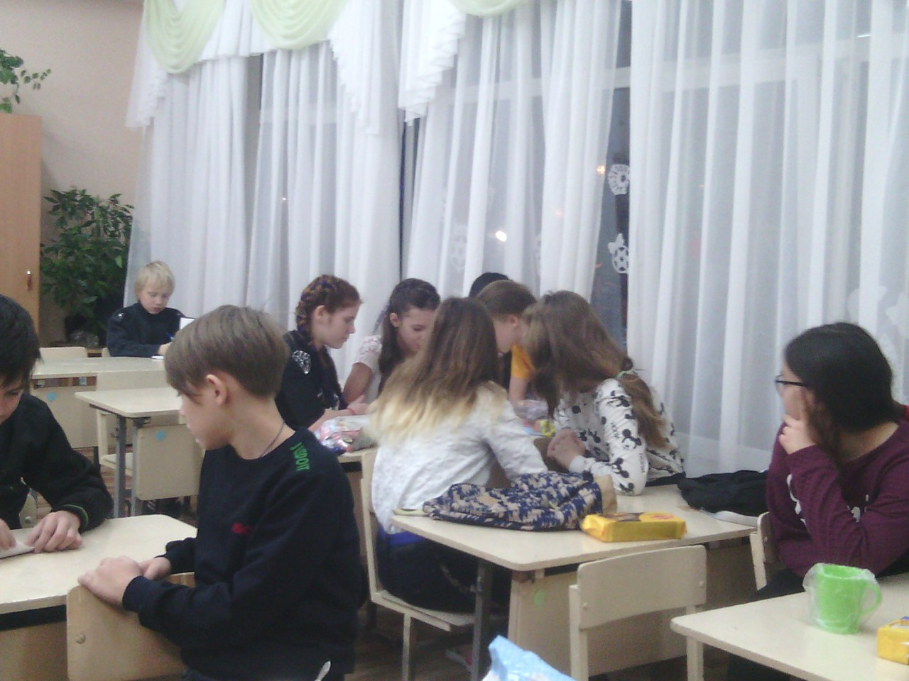

Slide 23
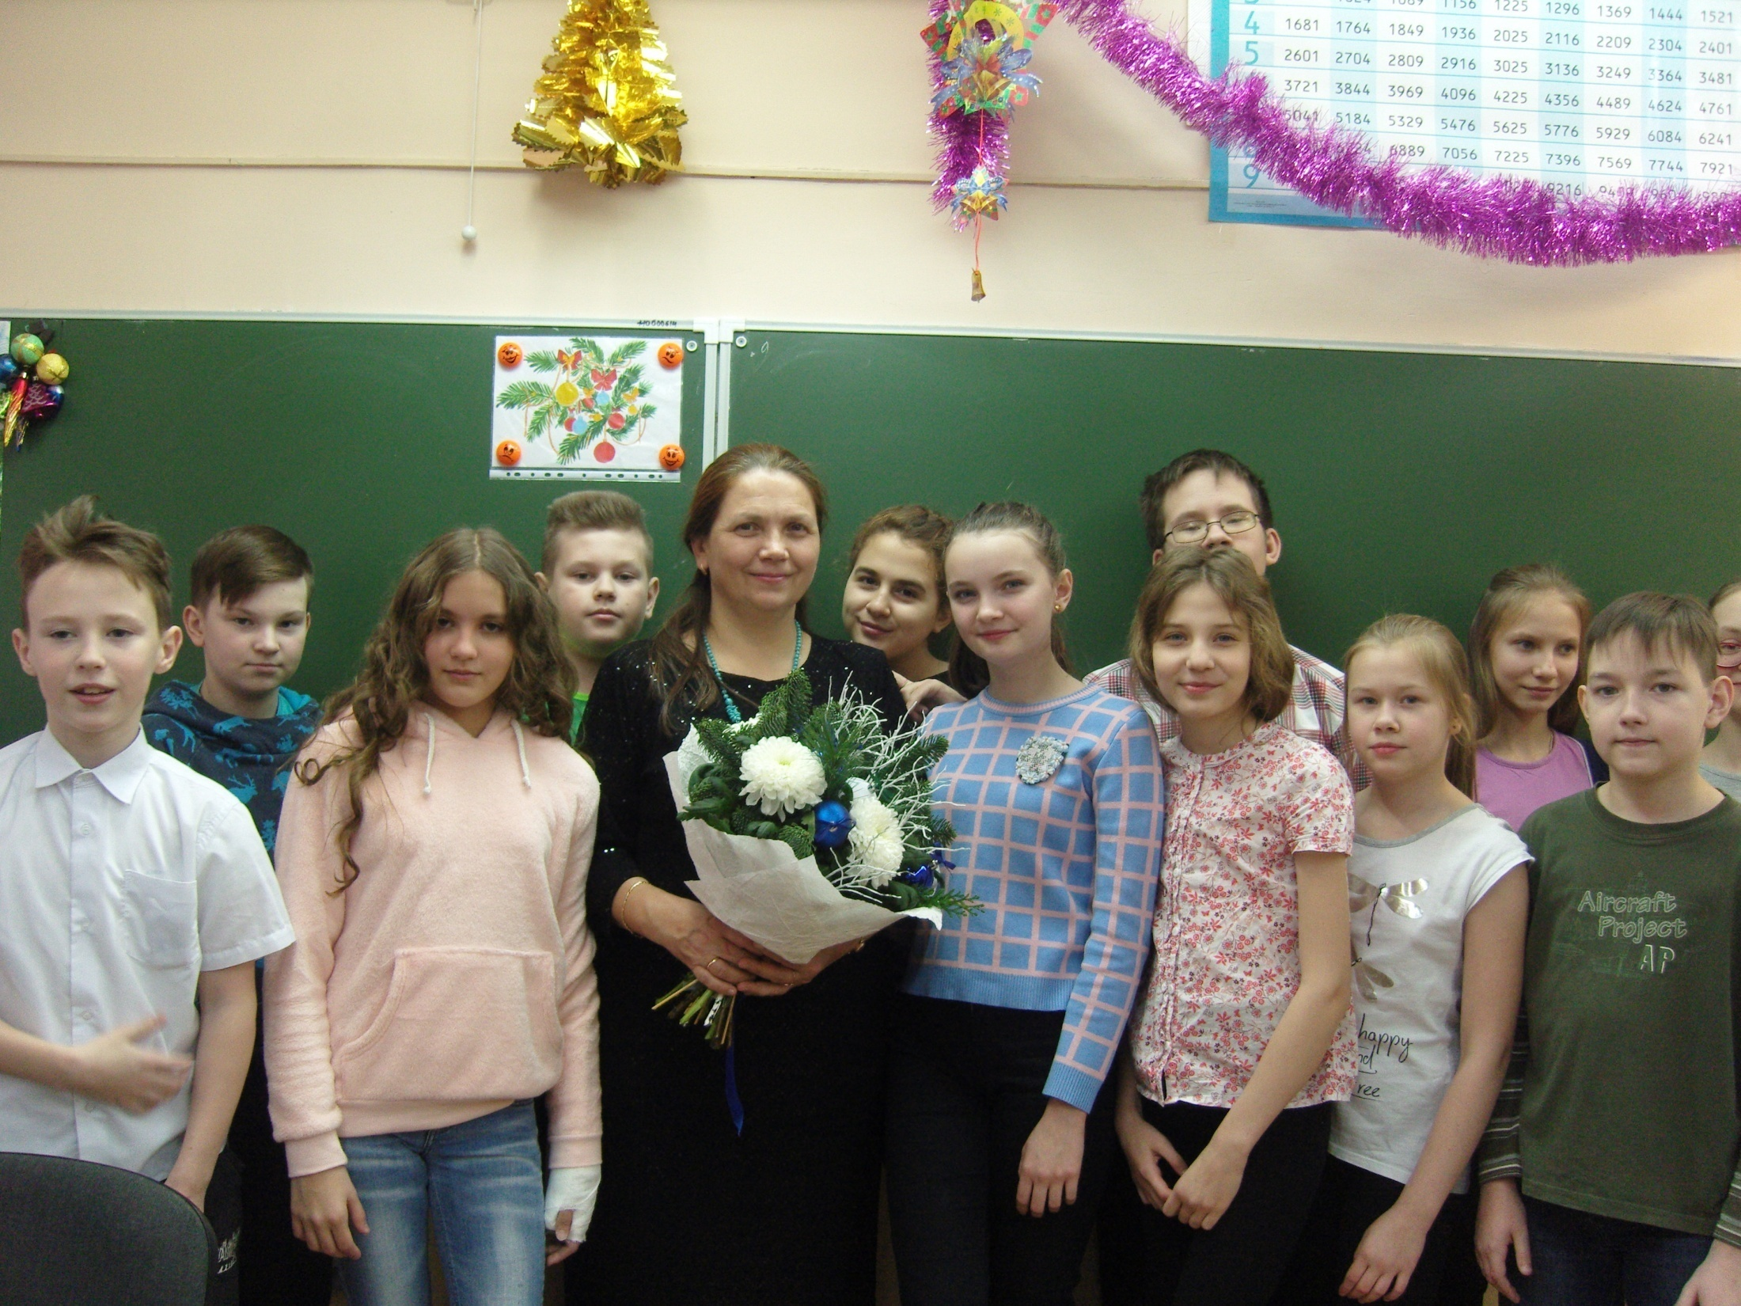

Slide 24
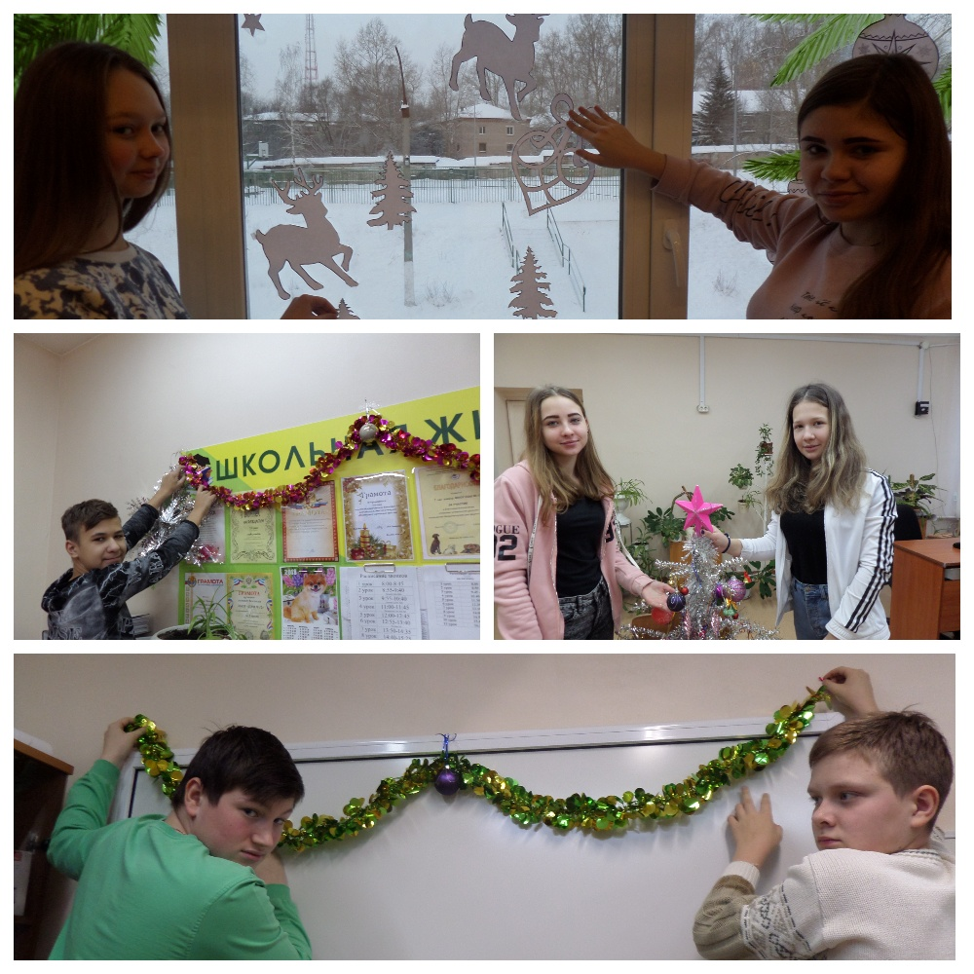

Slide 25
Новогодний вечер в кафе «Манго» (охват 50 чел)

Slide 26
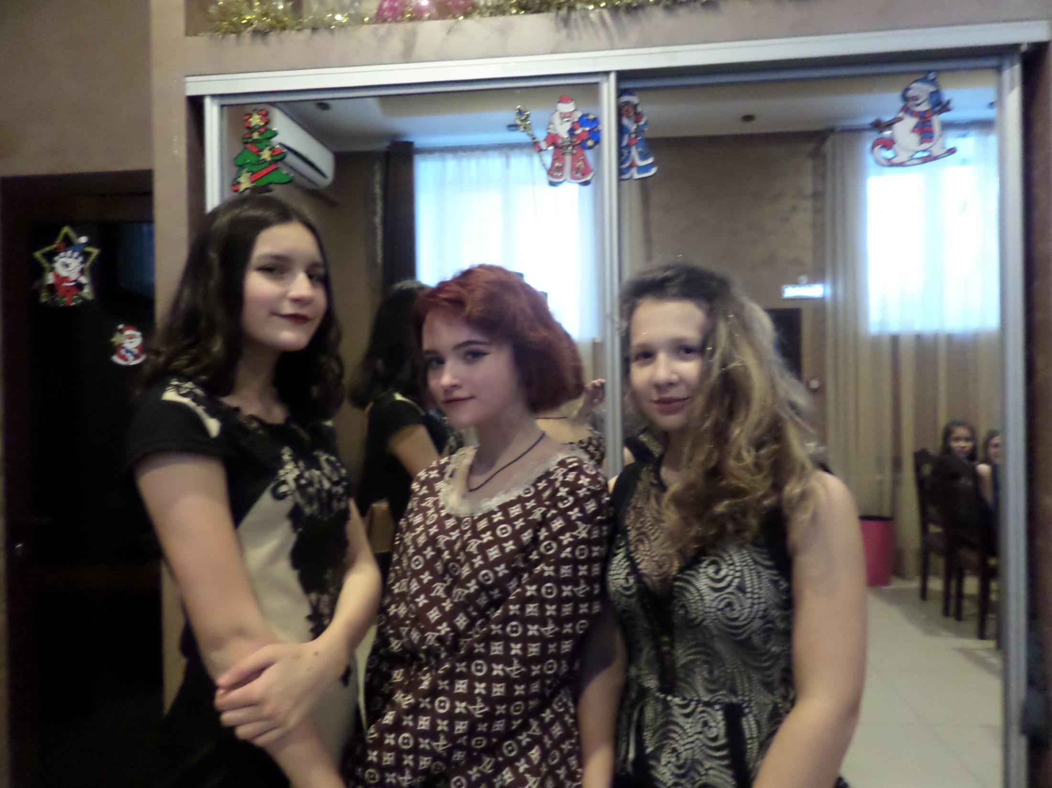

Slide 27
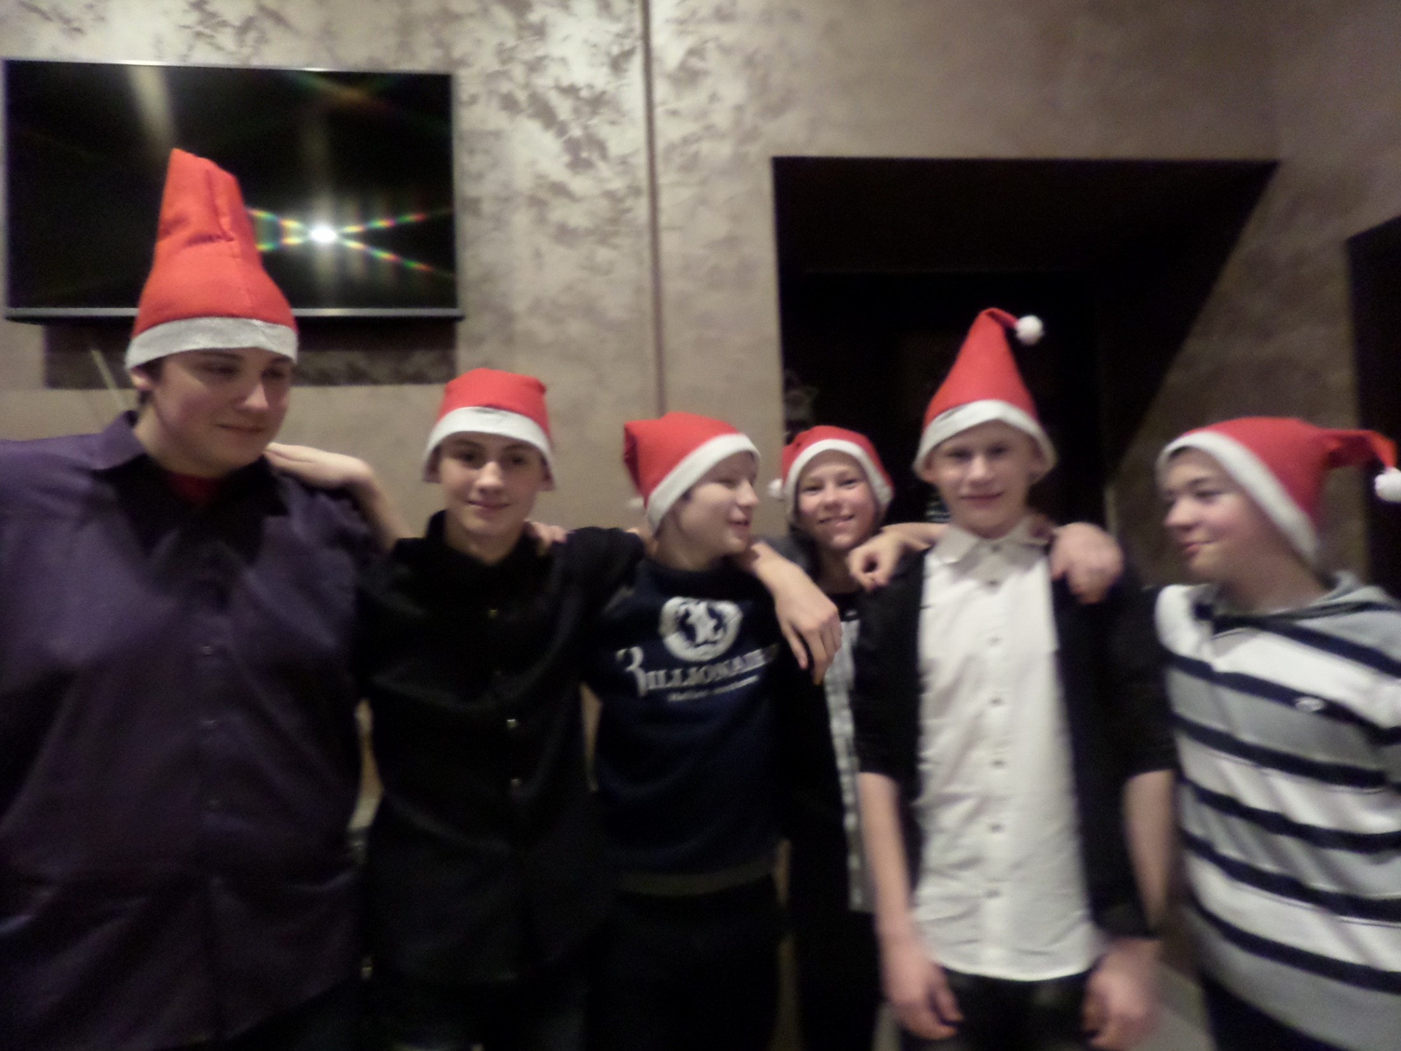

Slide 28
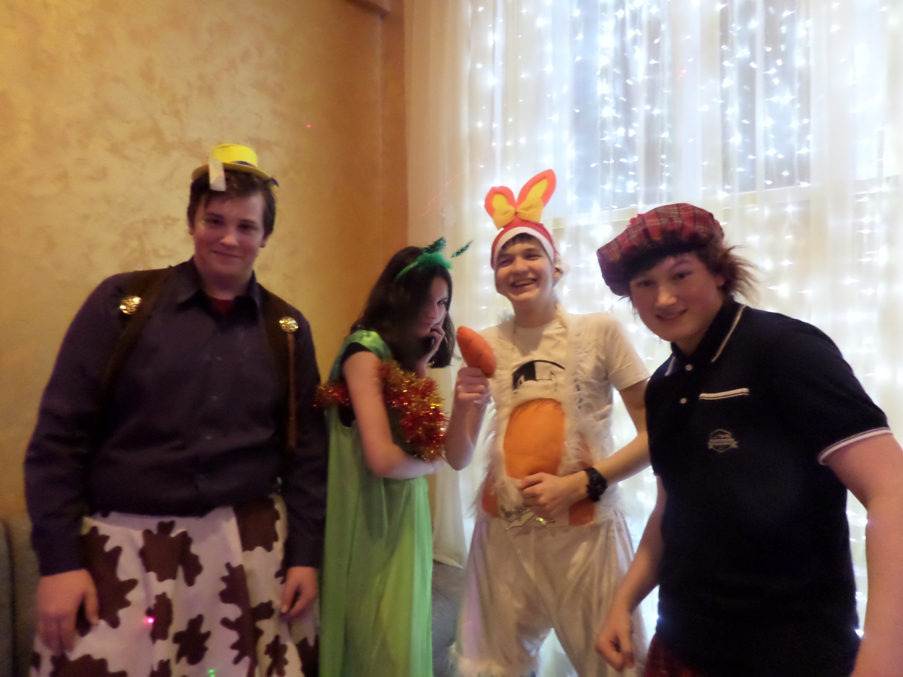

Slide 29
Батутный центр (охват 50 чел)

